Slide 1

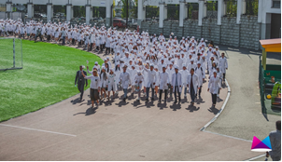
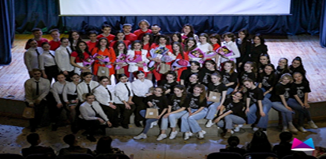
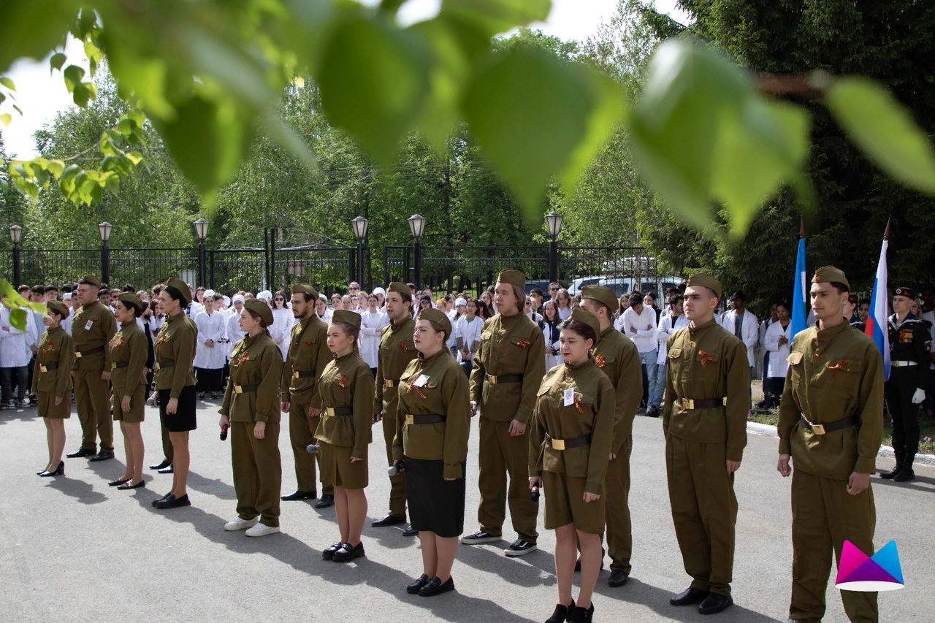
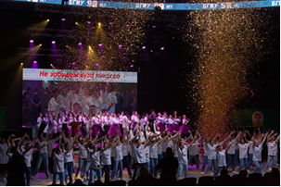
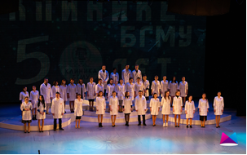
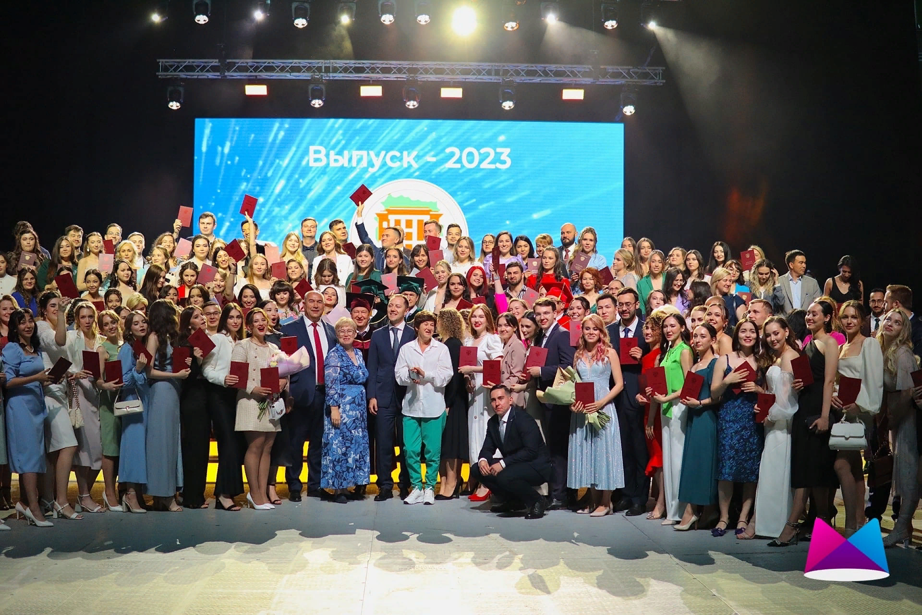
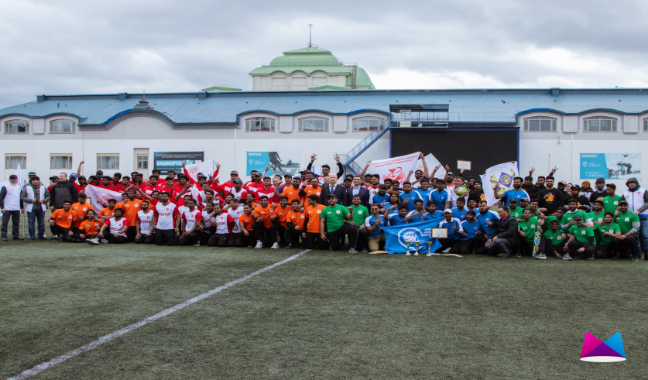
Проведено
248
мероприятий по воспитательной и социальной работе

Slide 2




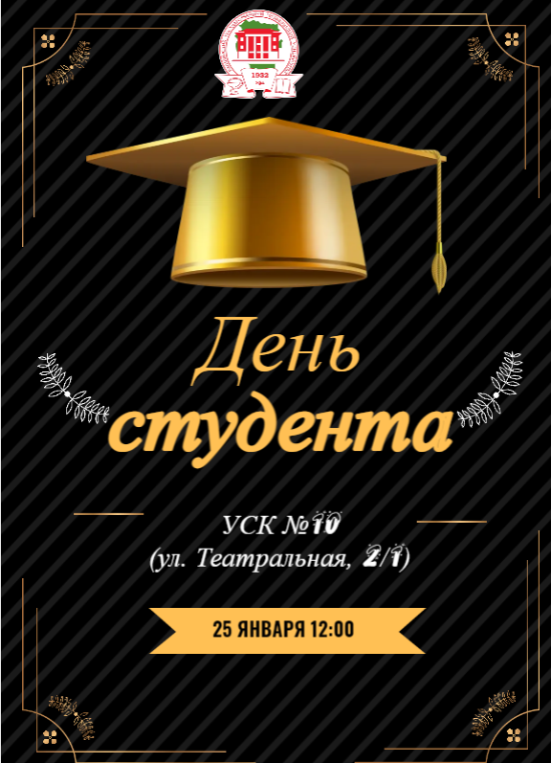




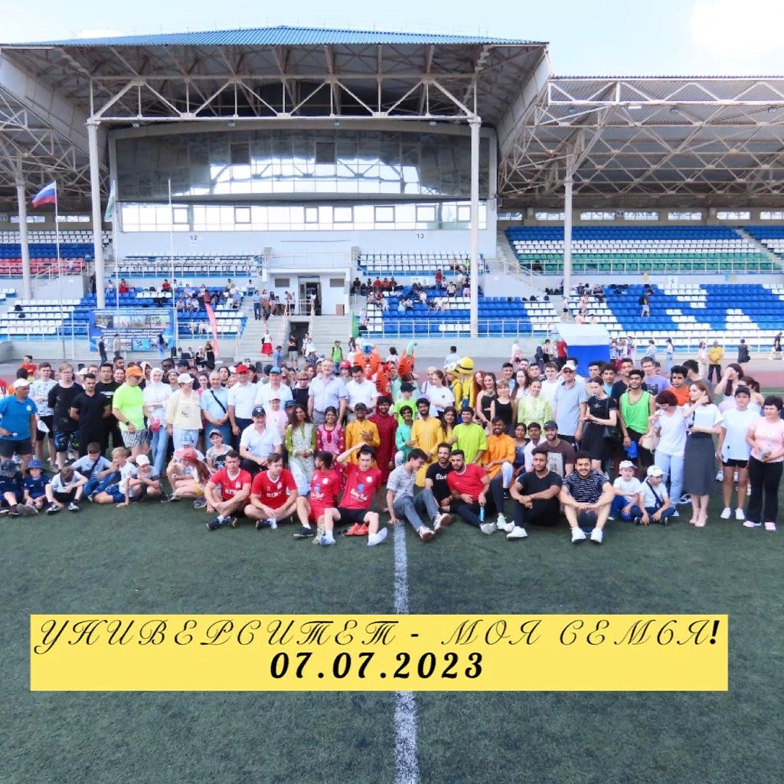

Традиционные мероприятия

Slide 3

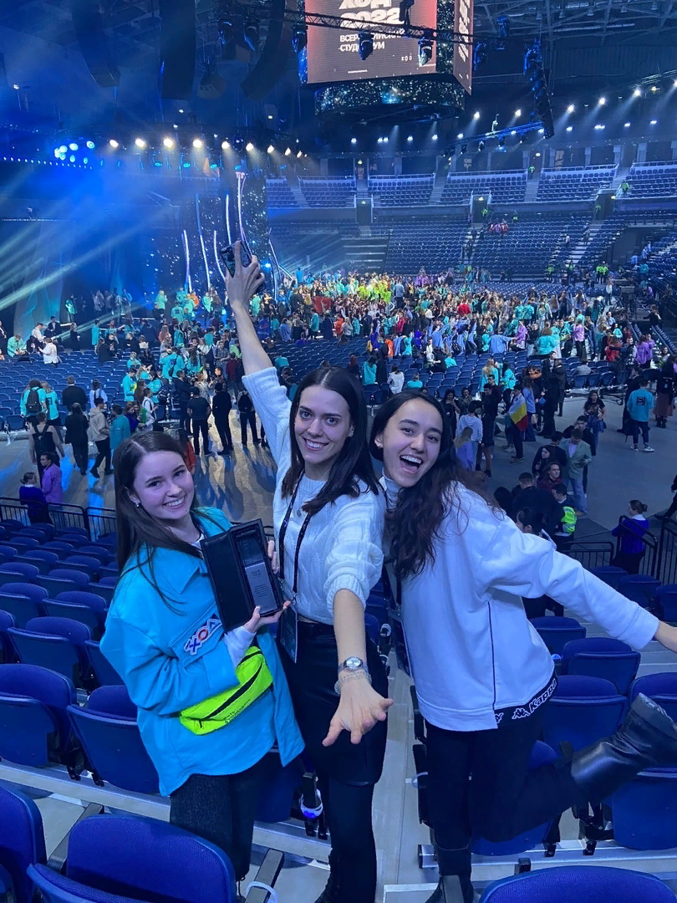
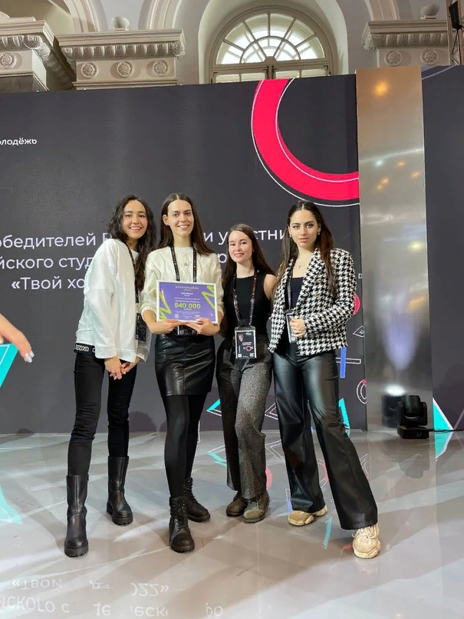
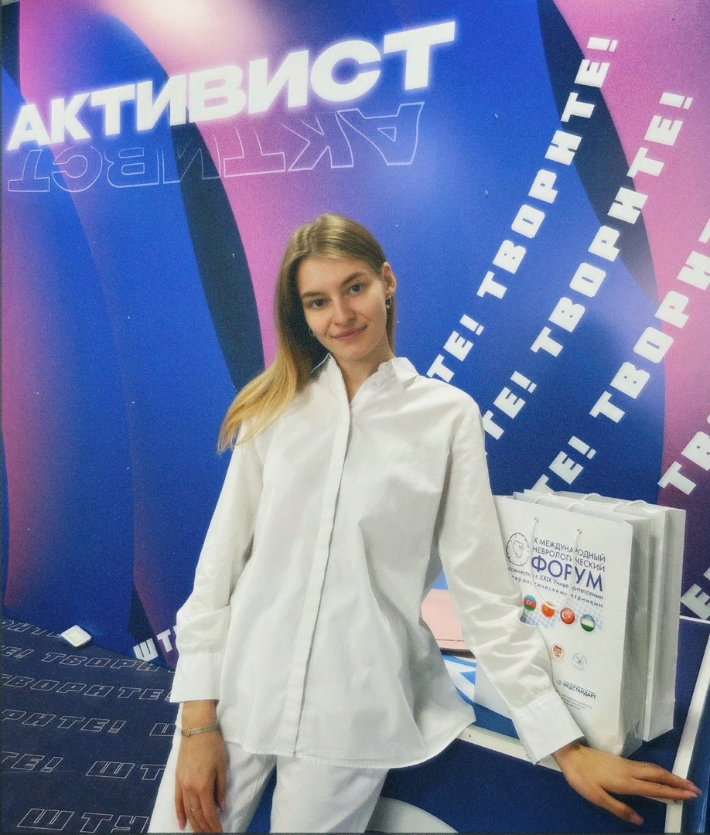
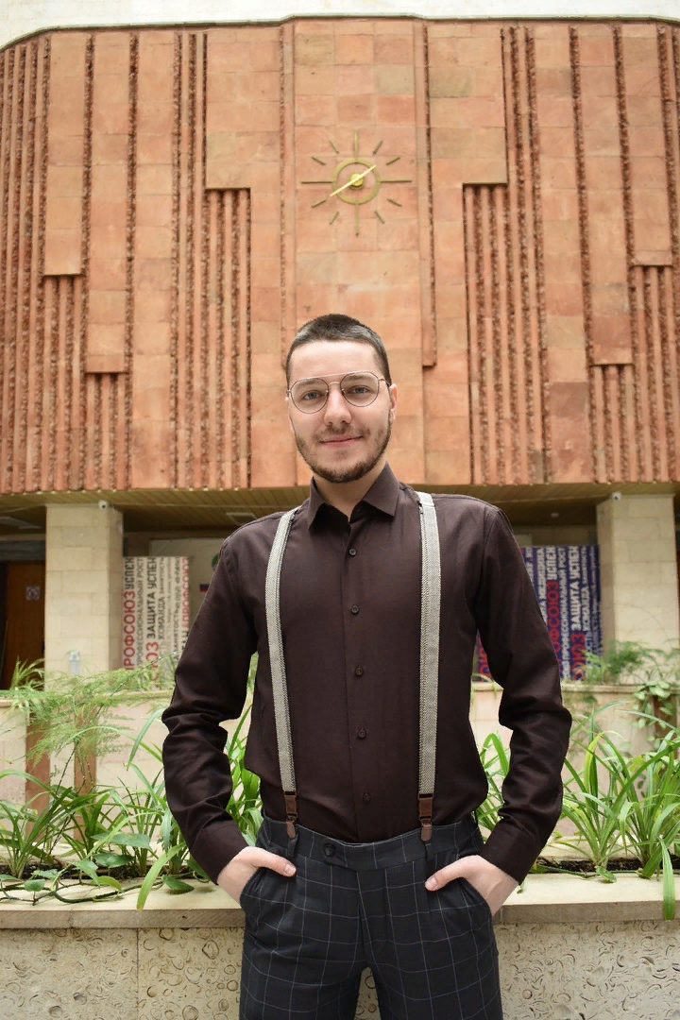
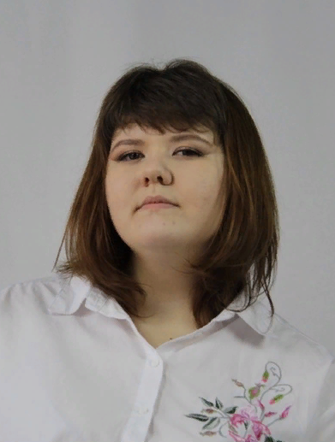
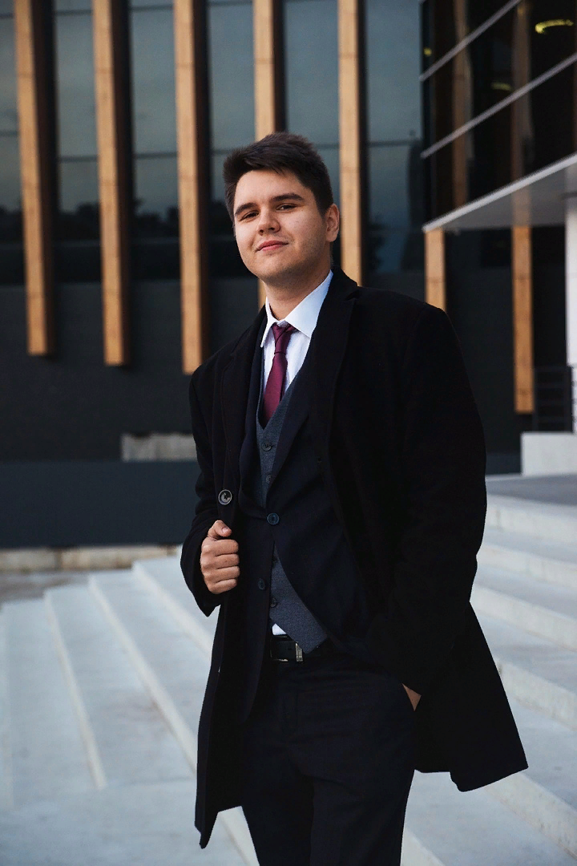
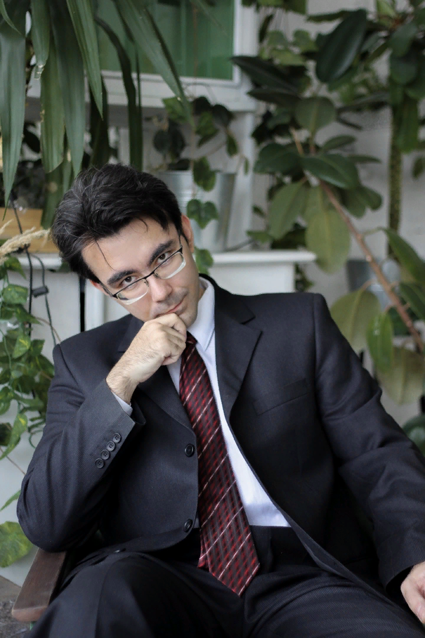
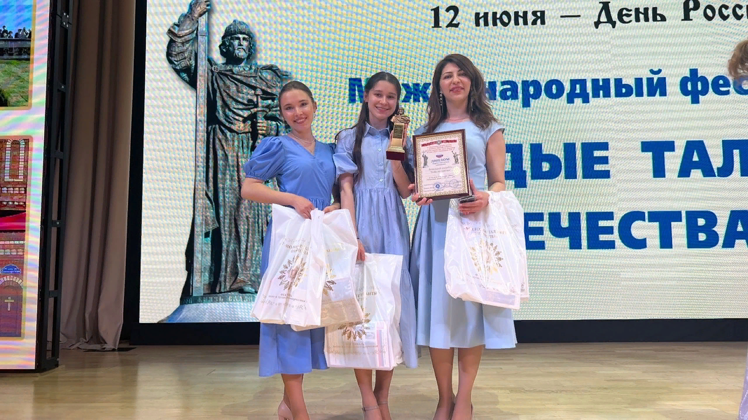
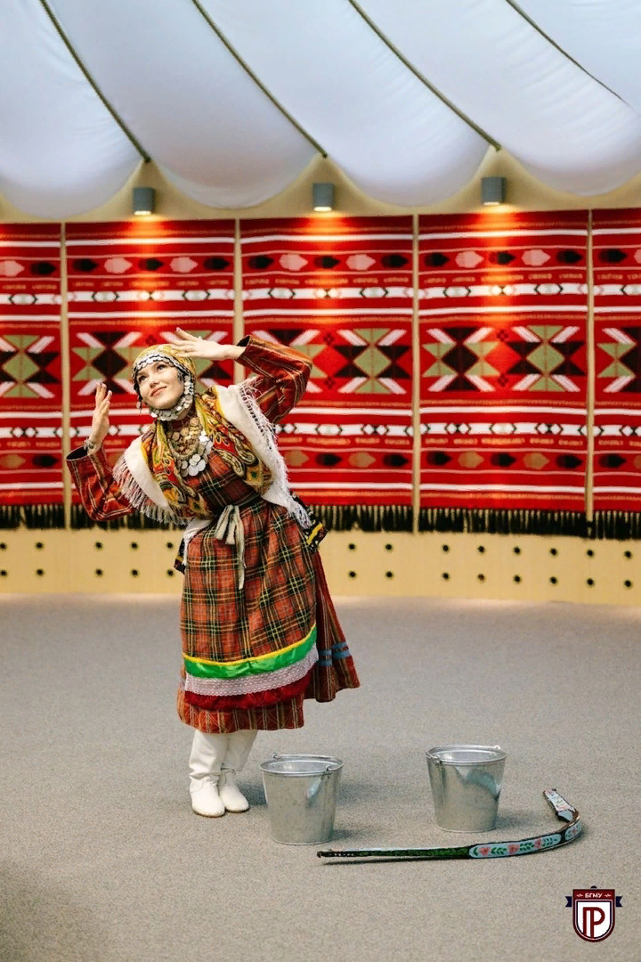
Достижения обучающихся и студенческих коллективов
Екатерина Колязова получила грант
540 000,00 рублей на реализацию проекта «Бизнес пространстве» по итогам Форума «Твой ход»
Команда «Бикатун» получил сертификат на 1 000 000,00 рублей для реализации проекта Биологические мультфильмы «Bicartoon»
Морзалева Дарья получила грант
1 662 000,00 рублей на реализацию проекта Региональный акселератор студенческого научного движения «Наука - это просто»
Агабеков Владислав получил грант 448 000 рублей на реализацию проекта Вузовская академия тьюторства «ПроТьютор»
Тарасова Яна получила грант 654 000,00 рублей на реализацию проекта Вузовская школа актива «ProПульс»
Ханов Марат и Пегов Святослав получили грант 1 439 000,00 рублей на реализацию проекта Окружной образовательно-спортивный Фиджитал марафон «Самрау»
Вокальный ансамбль «Кофе по-турецки» занял 3 место в VII международного фестиваля патриотической песни
г. Москва
Ольга Ахметзянова – финалистка Республиканского конкурса этнической красоты и таланта «МИСС СОДРУЖЕСТВО — 2023»

Slide 4
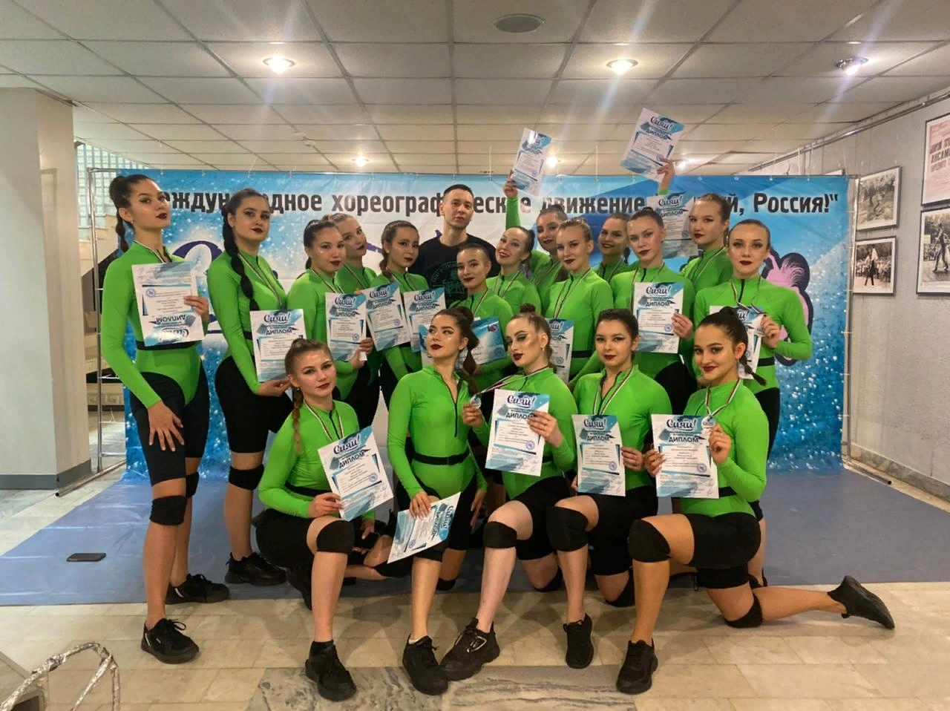
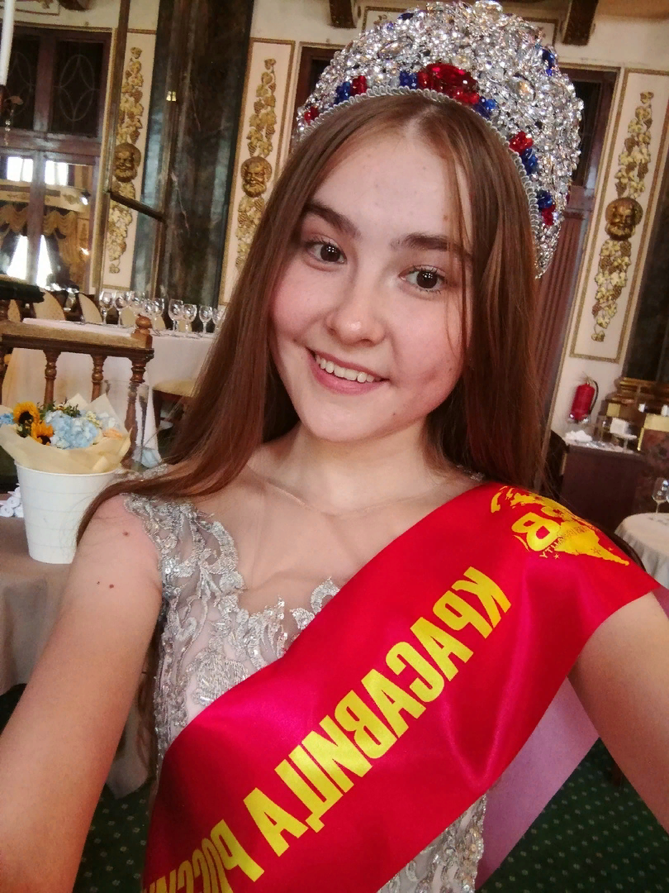
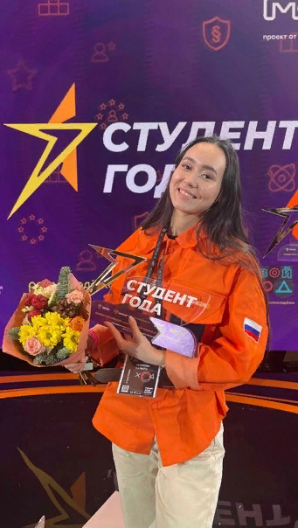
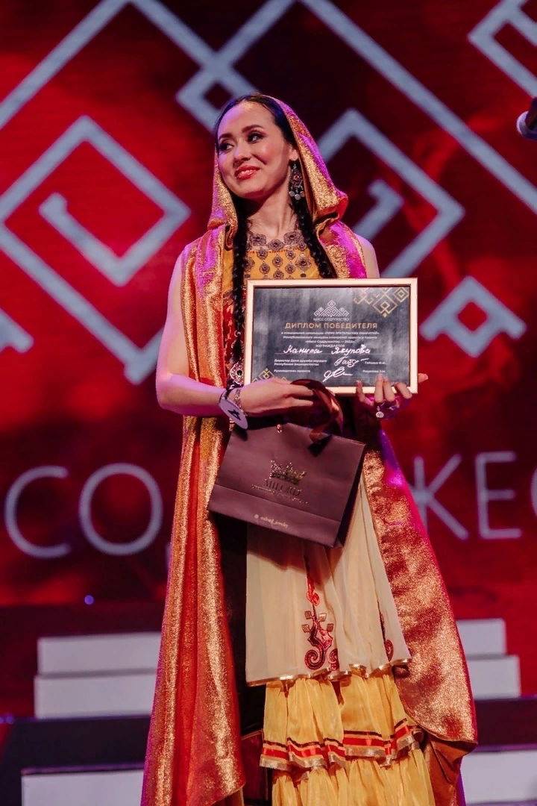
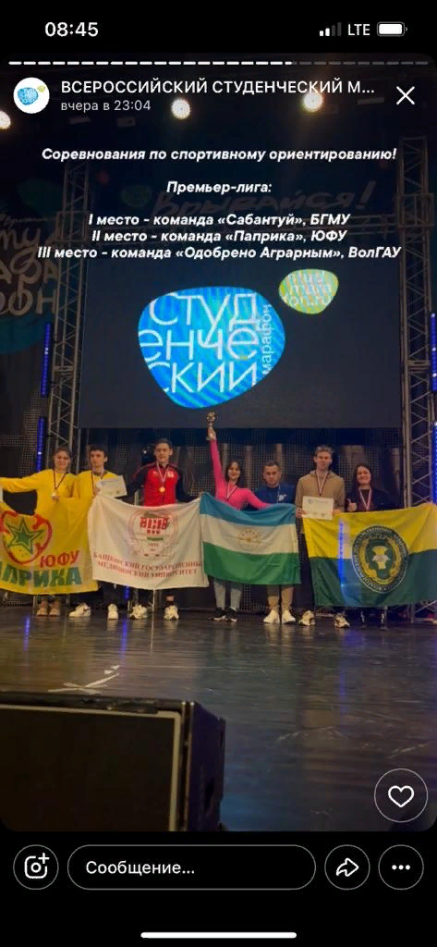
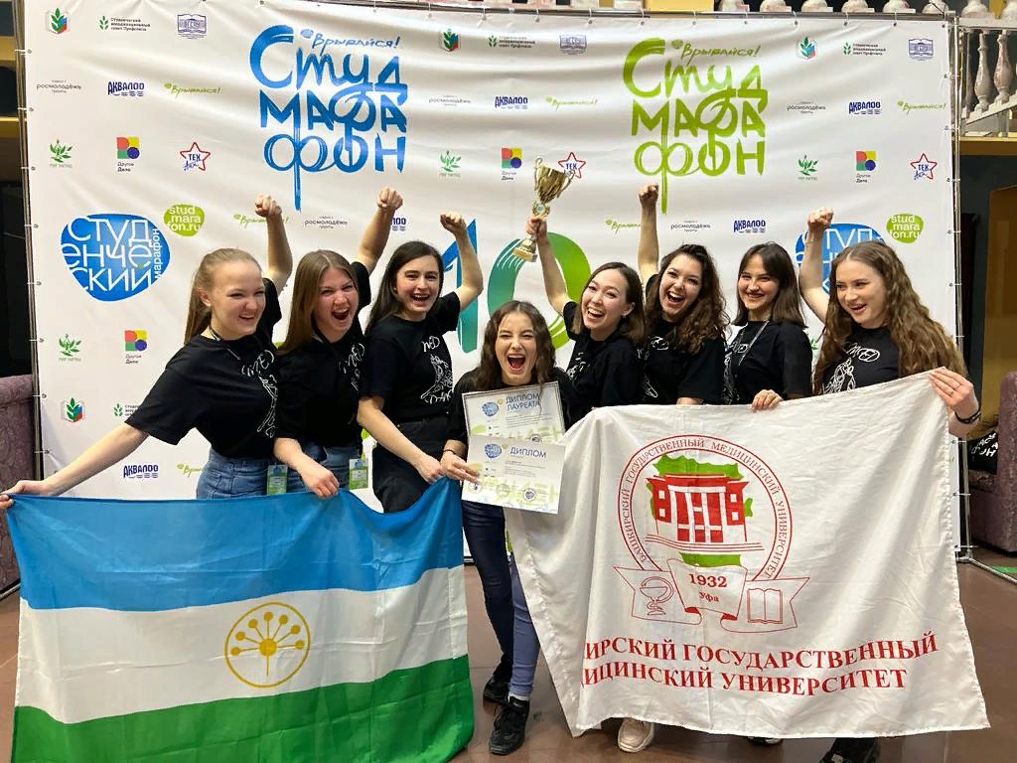
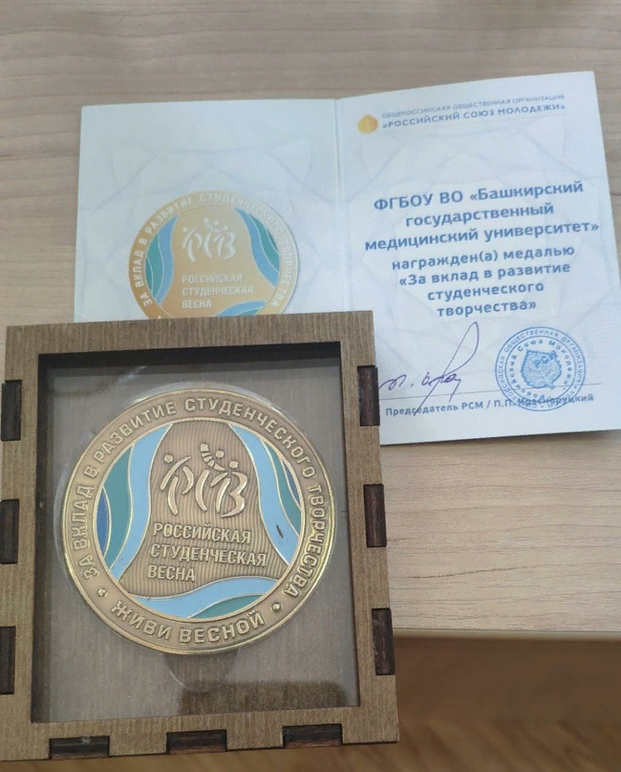
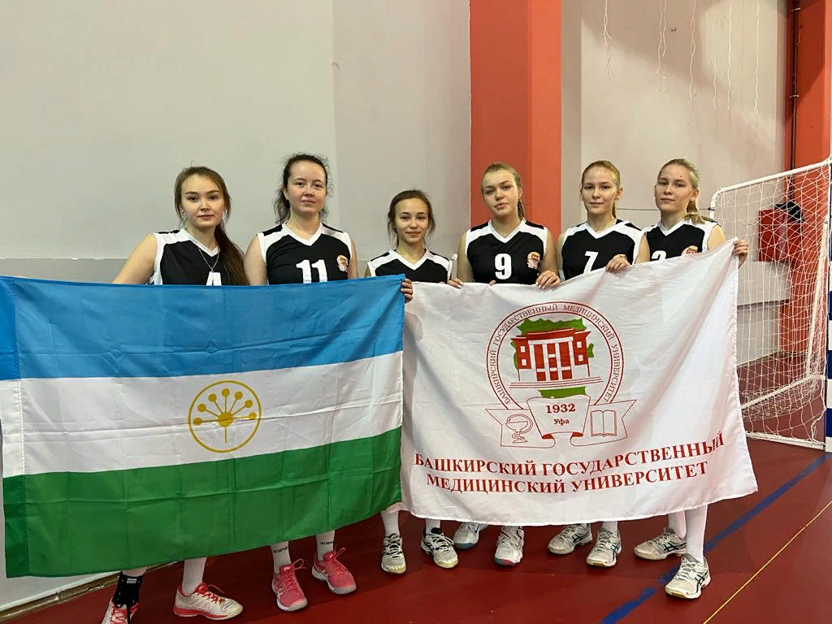
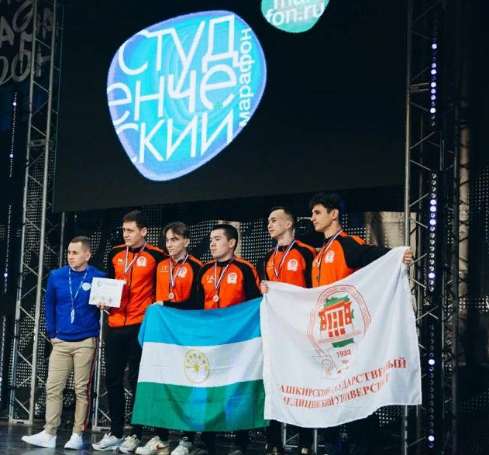
Достижения обучающихся и студенческих коллективов
ТК «MedDance» стал лауреатом 1 степени в номинации в Международном хореографическом фестивале-конкурса «Сияй»
Мазитова Гульназ –
стала мисс
«Красавица России-2023»
Г. Москва
Якупова Камилла –
Победительница премии
«Студент года-2023»
Якупова Камилла –
стала обладательницей
«Мисс Сотружество-2023»
Бикташева Регина –
1 место по спортивному ориентированию во Всероссийском студенческом марафоне г. Сочи
ТК «MedDance» занял 2 место в танцевальном направлении во Всероссийском студенческом марафоне
г. Сочи
БГМУ награжден медалью
«За вклад в развитие студенческого творчества»
Сборная БГМУ по волейболу заняла 3 место во Всероссийском студенческом марафоне
г. Сочи
Сборная БГМУ по мини-футболу заняла 3 место во Всероссийском студенческом марафоне
г. Сочи

Slide 5
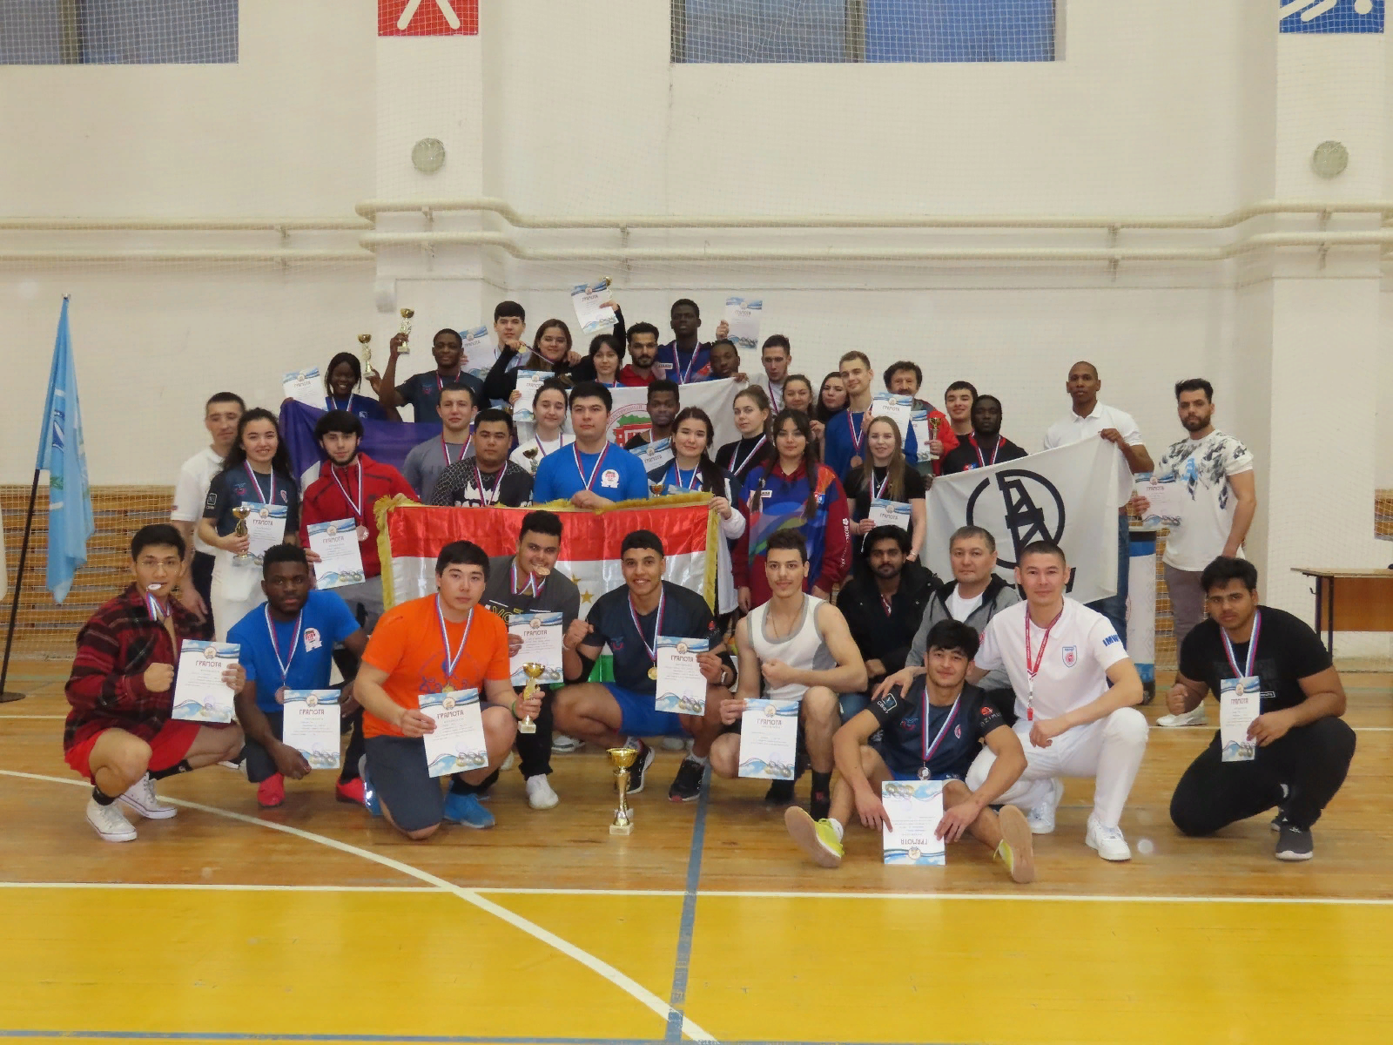
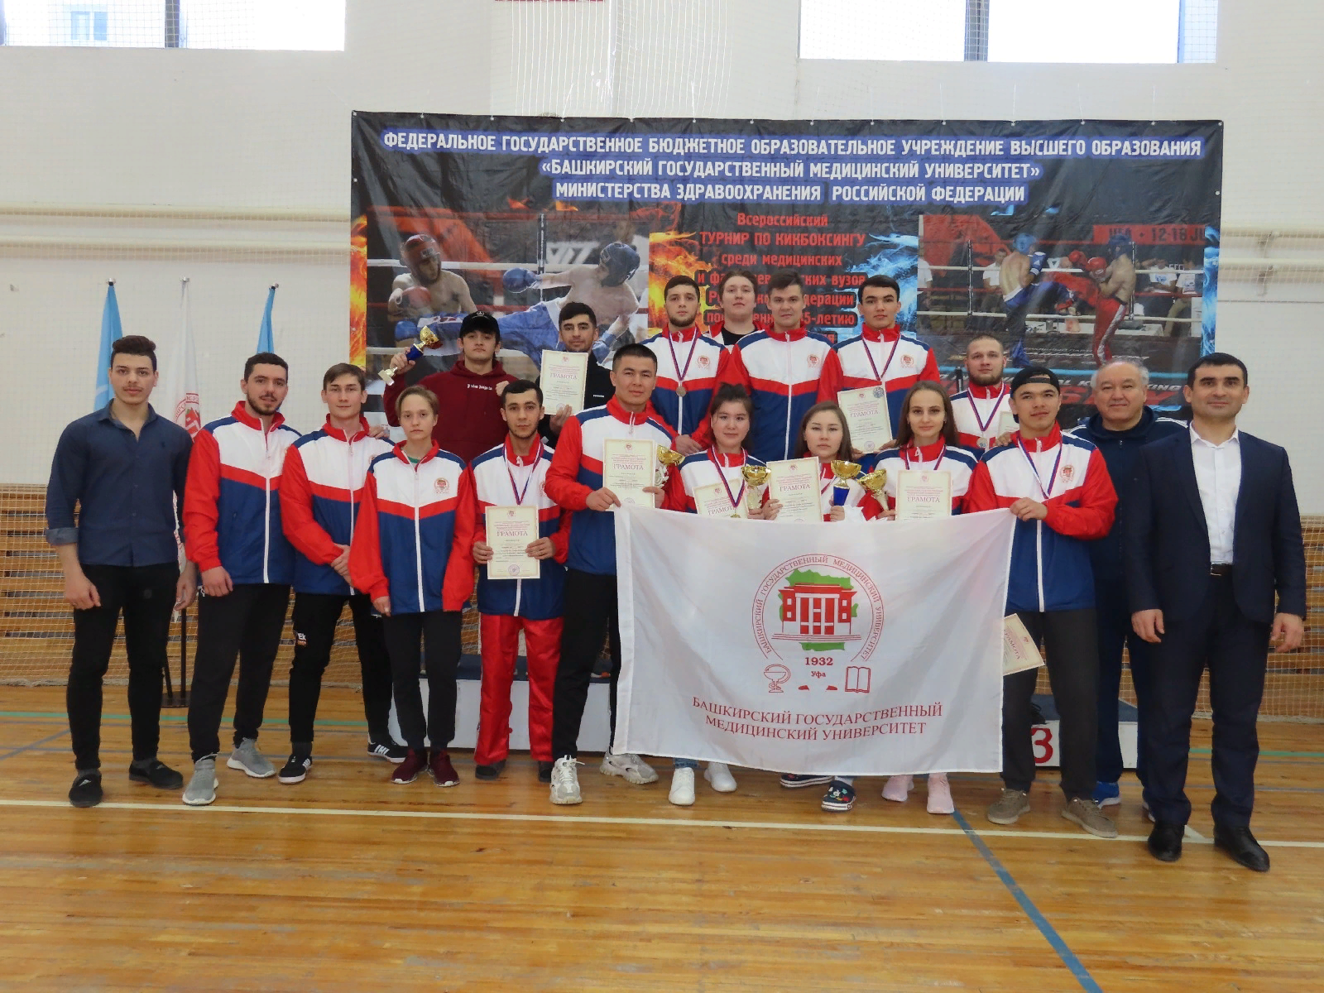
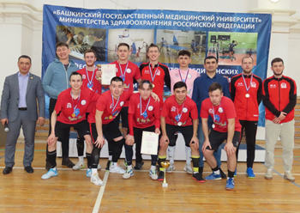
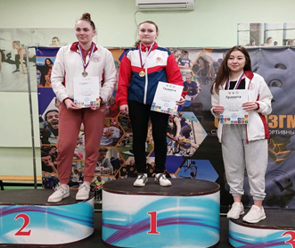
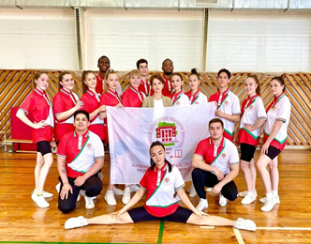
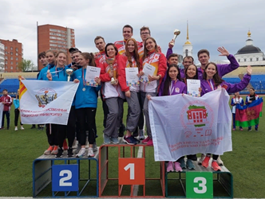
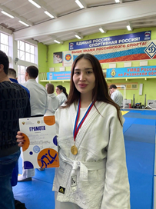
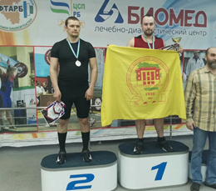
Достижения обучающихся и студенческих коллективов
Сборная БГМУ стала победителем первого Открытого турнира по мас-рестлингу среди вузов Республики Башкортостан
Сборная БГМУ стала победителем VI Всероссийского турнира по кикбоксингу среди студентов медицинских и фармацевтических вузов Российской Федерации
Сборная БГМУ по мини-футболу стала лучшей среди медицинских и фармацевтических вузов ПФО России и вышла во Всероссийский финал
Анна Едренкина –
стала чемпионкой России по настольному теннису среди студентов медицинских и фармацевтических вузов России
Сборная по чир-спорту БГМУ заняла второе место на Универсиаде вузов РБ
Сборная БГМУ по легкой атлетике заняла третье место по студенческому многоборью ГТО и вошла в тройку сильнейших среди медфармвузов России
Илина Сабанаева -
1 место во Всероссийском чемпионате по дзюдо среди студентов медфармвузов России
Перепонов Владимир –
1 место во Всероссийском
турнире по тяжелой атлетике

Slide 6

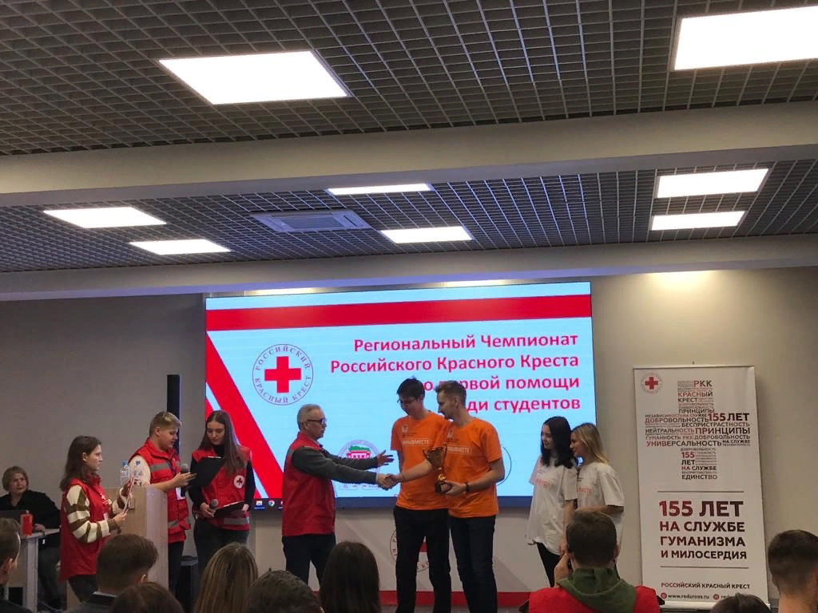
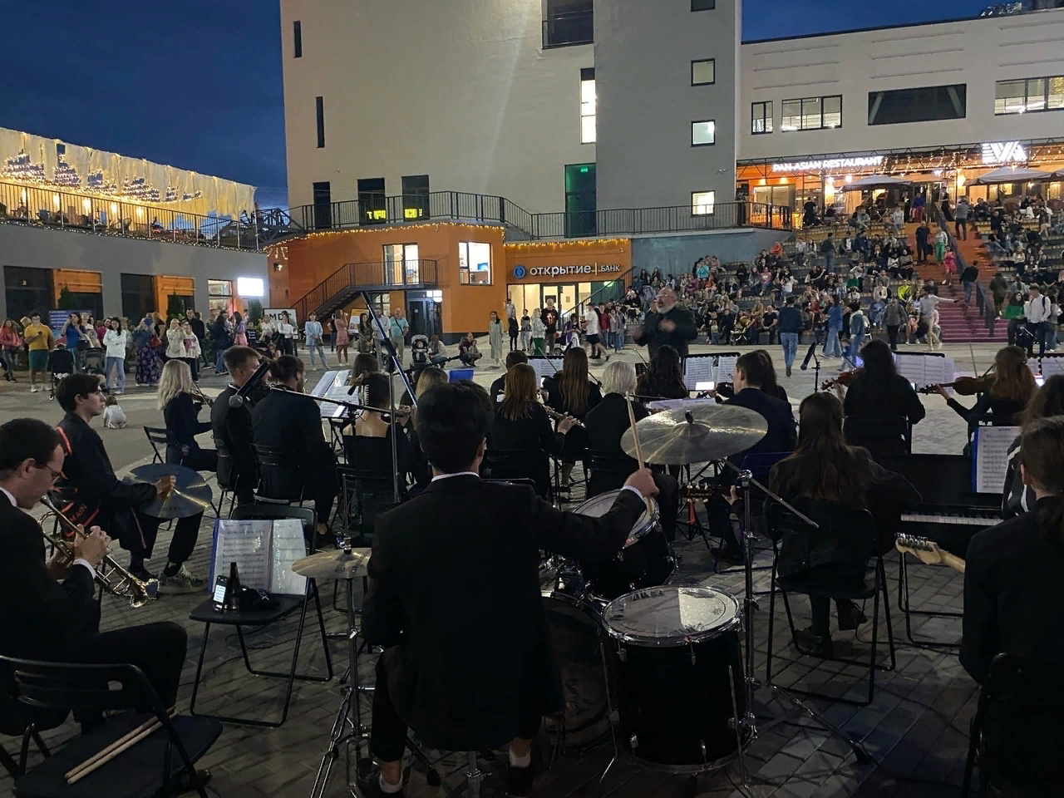
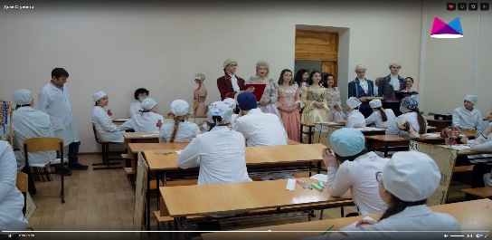
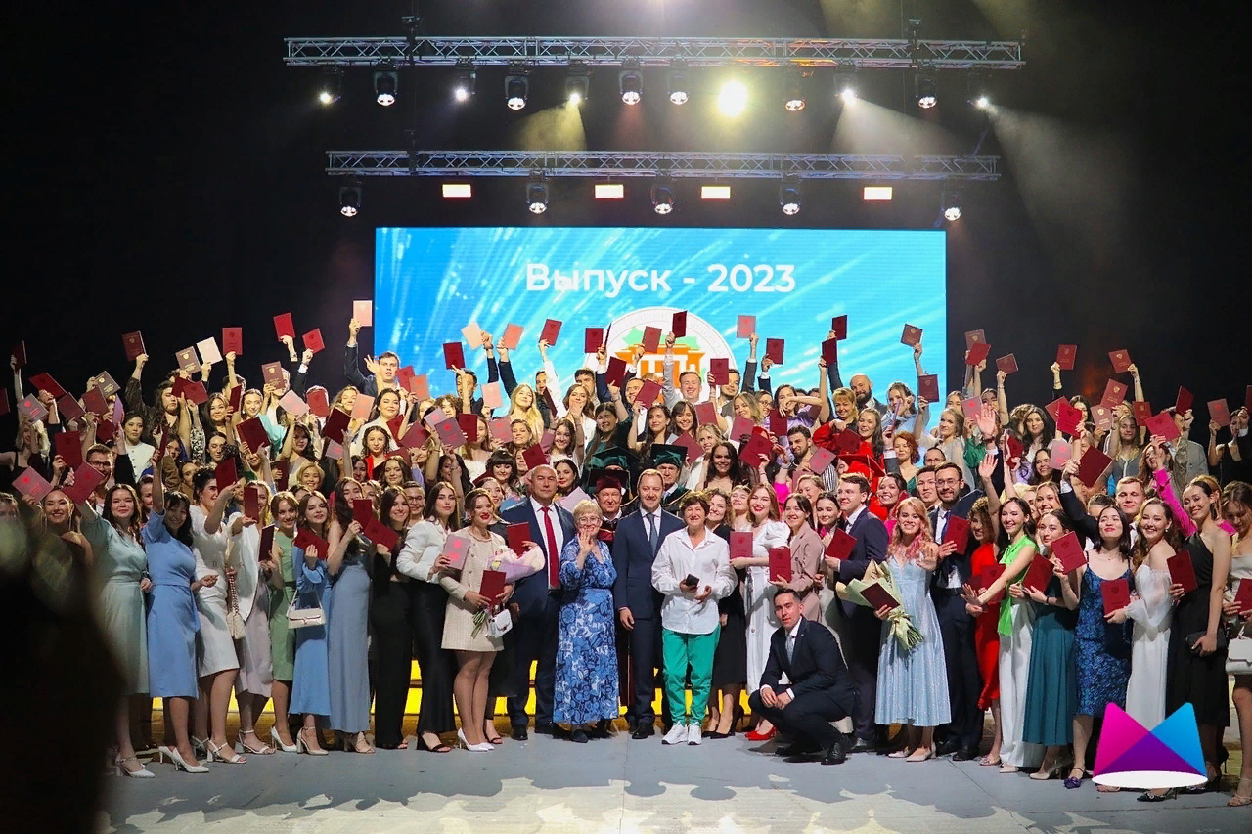
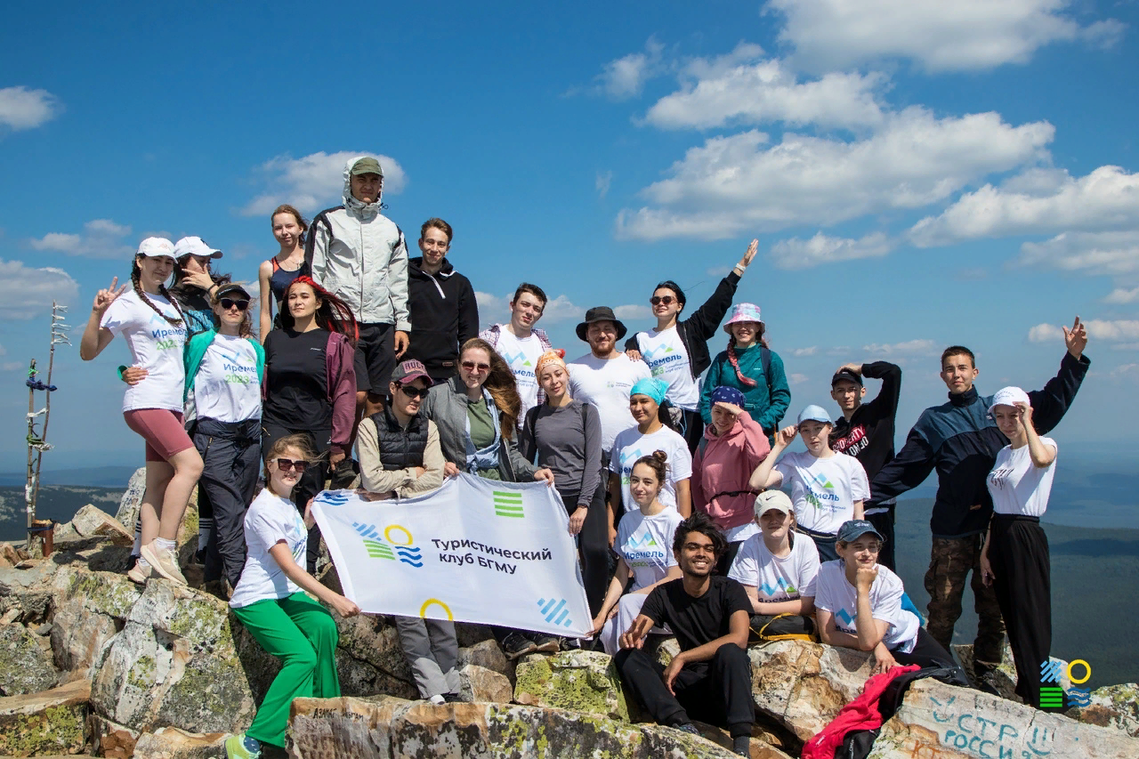
Проведенные массовые общественные мероприятия
Региональный чемпионат по первой помощи Российского
Красного Креста среди студентов
Выступление Медицинского симфонического оркестра БГМУ в формате OPEN-AIR в «Арт-квадрат»
Празднование Дня студента – 2023 с театрализованным представлением «Татьянин день»
Торжественное вручение дипломов выпускникам Университета с творческим концертом студенческих объединений в УСА «Уфа-Арена»
Научно-практическая конференция «Оказание медицинской помощи в природной среде» у подножья горы Иремель

Slide 7
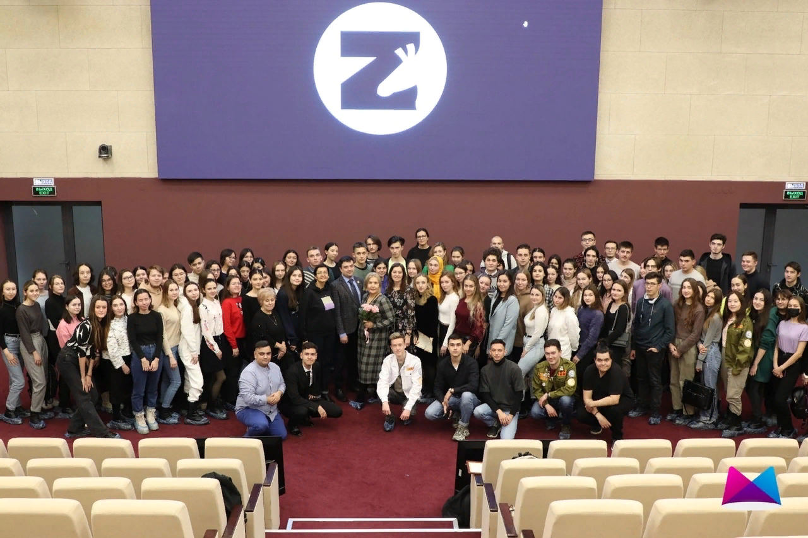
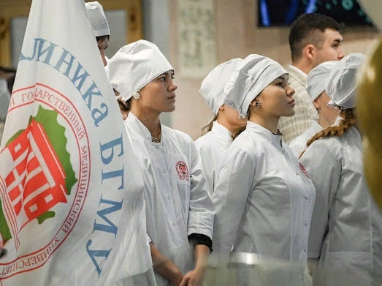
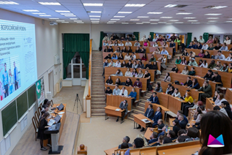

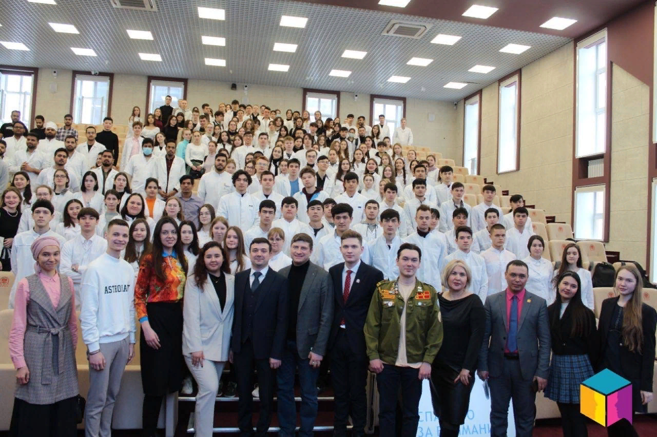
Проведенные массовые общественные мероприятия
Премьера фильма «Белая зебра»,
снятого в рамках гранта активом Медиацентра БГМУ
Праздничный концерт, в честь празднования 50-летия клиники БГМУ в ГКЗ «Башкортостан»
Выборы Совета обучающихся Башкирского государственного медицинского университета
Юбилейный концерт к 20-летию вокального ансамбля Кофе по-турецки «Верни мне музыку!»
Внутревузовская конференция «Люди доброй воли»

Slide 8
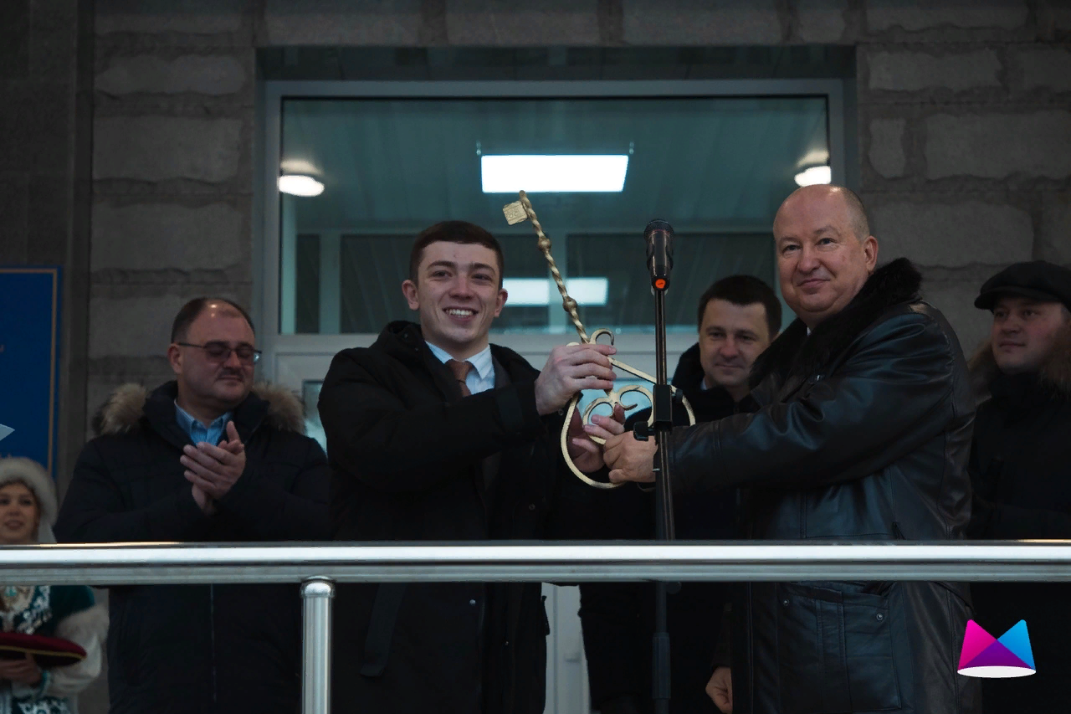
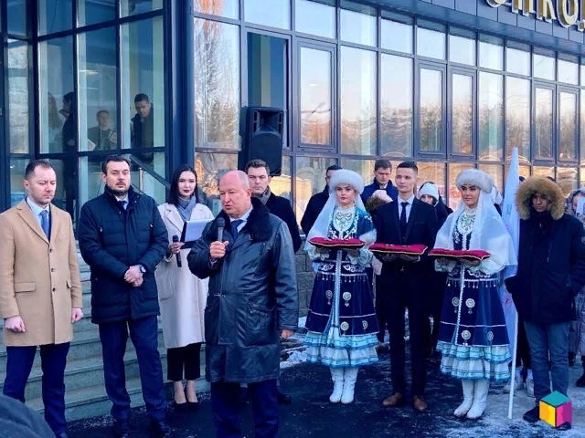
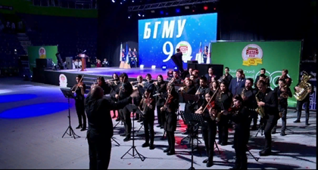
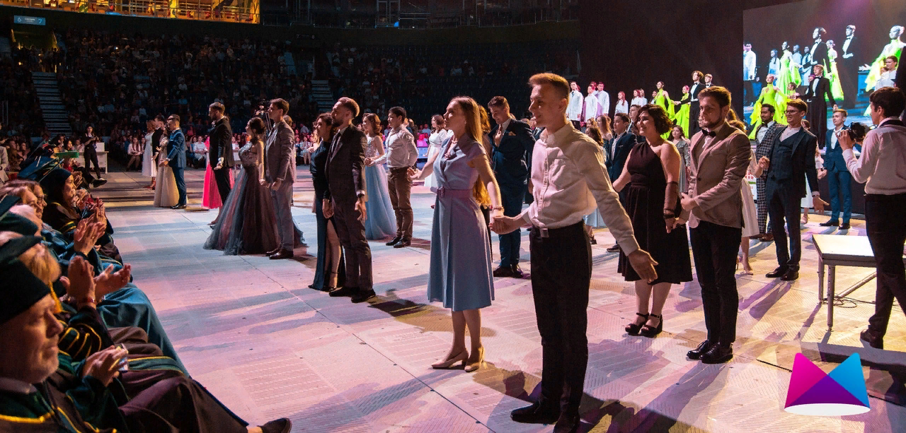
Проведенные массовые общественные мероприятия
Торжественное открытие студенческого общежития Северного кампуса
Торжественное открытие Института урологии и клинической онкологии
Торжественное заседание ученого совета Университета,
посвященное 90-летию со дня основания БГМУ
Торжественное вручение дипломов выпускникам Университета с творческим концертом студенческих объединений в УСА «Уфа-Арена»

Slide 9
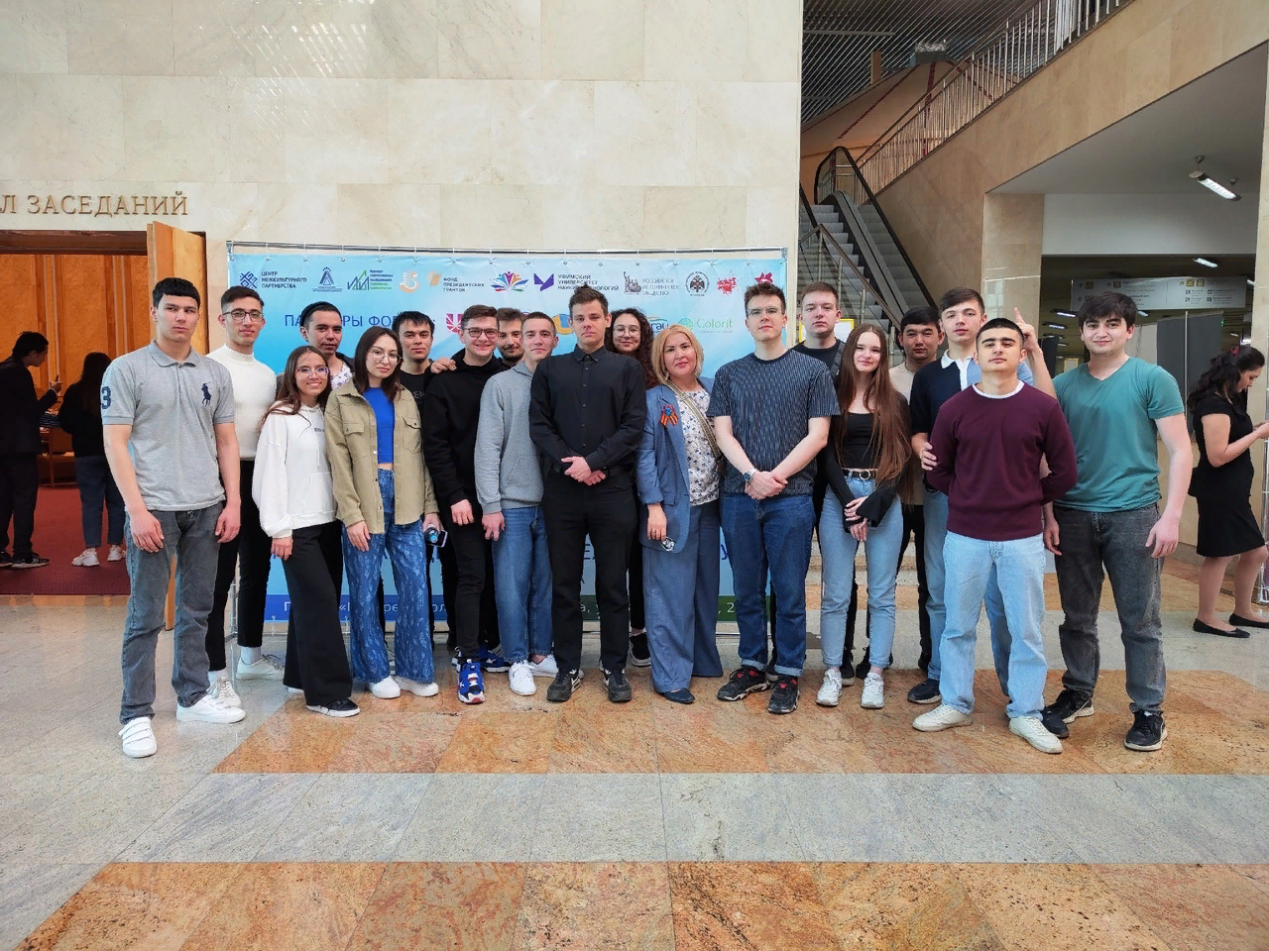
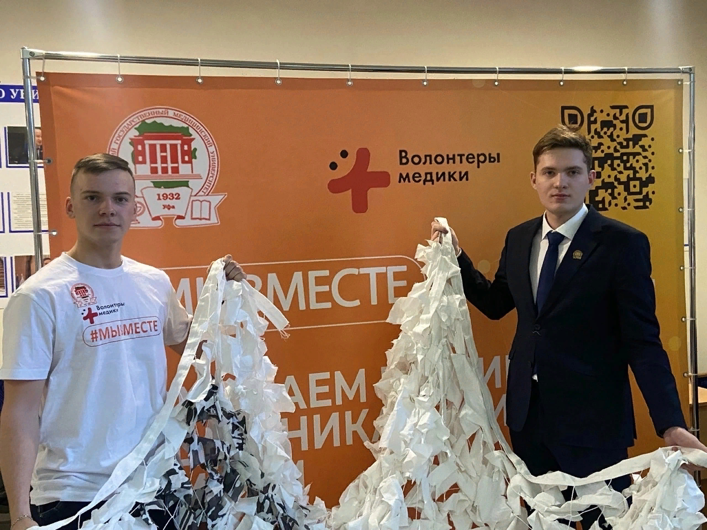



Участие во всероссийских и республиканских
общественных мероприятиях
Международный молодежный форум «ЗА МИР БЕЗ НАЦИЗМА»
Всероссийская акция помощи мобилизованным и участникам СВО
Всероссийская студенческая акция «Письма защитникам Отечества»
Слёт студенческих клубов "Я горжусь" в городе Москва
Республиканский межвузовский форум «Моя Родина – Россия» в рамках Всероссийской студенческой акции «Моя Родина – Россия»

Slide 10





Участие во всероссийских и республиканских
общественных мероприятиях
Международная книжная ярмарка «КИТАП-БАЙРАМ»
Ежегодная всемирная образовательная акция
«Диктант Победы»
Делегация Республики Башкортостан принимает участие во Всероссийском патриотическом форуме "Твой герой"
Первая лагерная смена сезона 2023 СОЛ «Сеченовец» Сеченовского университета в Краснодарском крае для студентов-медиков России
Молодежный фестиваль
«Всероссийский студенческий марафон – 2023» в Краснодарском крае

Slide 11




Участие во всероссийских и республиканских
общественных мероприятиях
X Форум регионов России и Беларуси
XIII Республиканский антинаркотический форум
«Выбор молодых: наука, творчество, здоровье».
Встреча с Владимиром Путиным Штаба #МЫВМЕСТЕ БГМУ
Семинар-совещание среди образовательных организаций высшего образования «Мисс и Мистер Студенчество» г. Ставрополь

Slide 12









Проведенные всероссийские и республиканские спортивные мероприятия
XVII Республиканский традиционный турнир
по мини-футболу, посвященный памяти И.А. Сафина
Физкультурно-массовое мероприятие «Гонка героев»
V Всероссийский турнир по кикбоксингу среди студентов I медицинских и фармацевтических вузов РФ
Соревнования по мини-футболу в рамках
фестиваля спорта медицинских и фармацевтических вузов Физическая культура и спорт ФО России «Спорт-вторая профессия врача»
Открытый Международный турнир по крикету
среди студенческих команд вузов Российской Федерации
I Открытый турнир по мас-рестлингу среди вузов Республики Башкортостан
Интеллектуально-спортивный фестиваль «Мы- будущее медицины Республики Башкортостан» среди учащихся предуниверсариев и медицинских классов
Сотрудники и обучающиеся приняли участие в сдаче дисциплин комплекса ГТО и получили
209 золотых, 447 серебряных и 456 бронзовых знаков

Slide 13





Достижения Волонтерского центра БГМУ
В 2022 – 2023 учебном году - Уроки медицинской грамотности Волонтерским центром БГМУ реализовались проекты:
Эко-комьюнити GreenMind
Уроки медицинской грамотности для школьников
Проект Эко-комьюнити GreenMind был признан победителем Акселератора молодежных проектов «Импульс университета»
и получил грант на сумму 100 000 рублей
ВЦ БГМУ получил благодарственные письма от Ассоциации волонтерских центров России за активную жизненную позицию, верность идеям и ценностям волонтерского движения!
Кураторы ВЦ удостоены званий «Лучший Доброволец Уфы - 2022»
и «Оберегая сердца»
Волонтерским центром организован форум волонтеров
«Люди доброй воли»
5025 волонтера БГМУ зарегистрировано в ЕИС «Добровольцы России»

